Slide 1
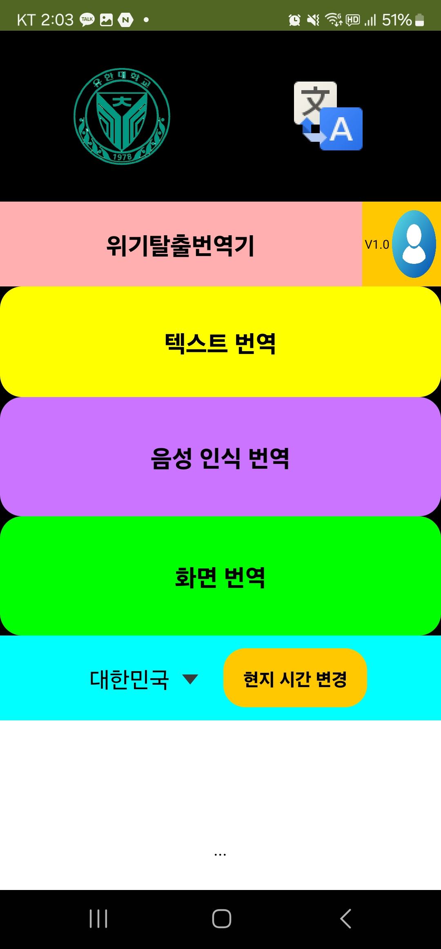
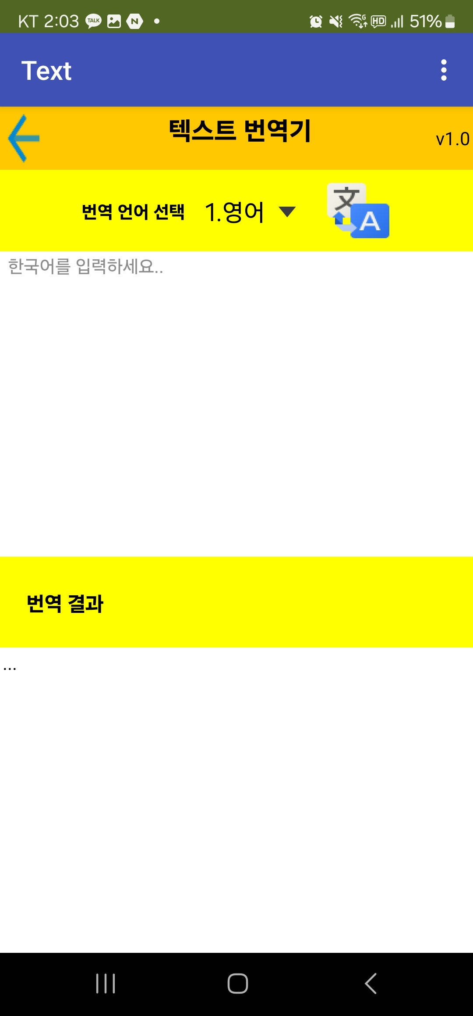
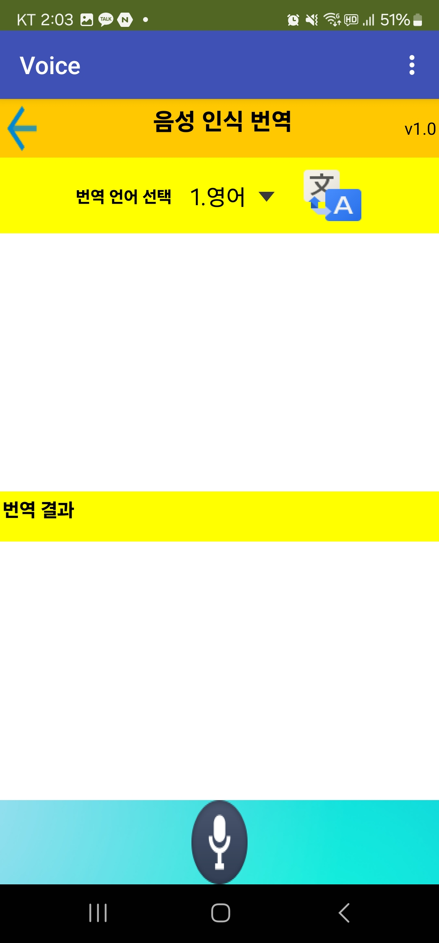
MIT App Inventor
번역기 앱 만들기
인공지능과 영상 프로젝트 과제 발표
202025016 - 이은우

Slide 2
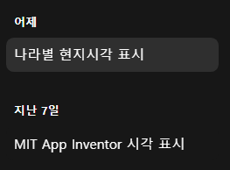
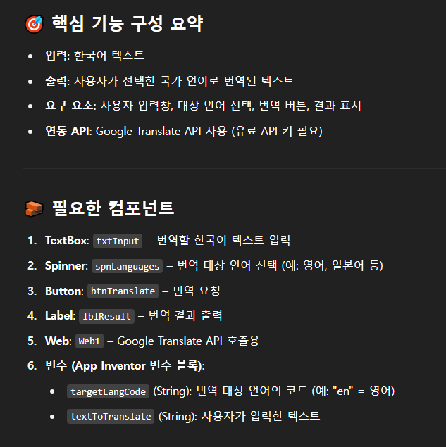
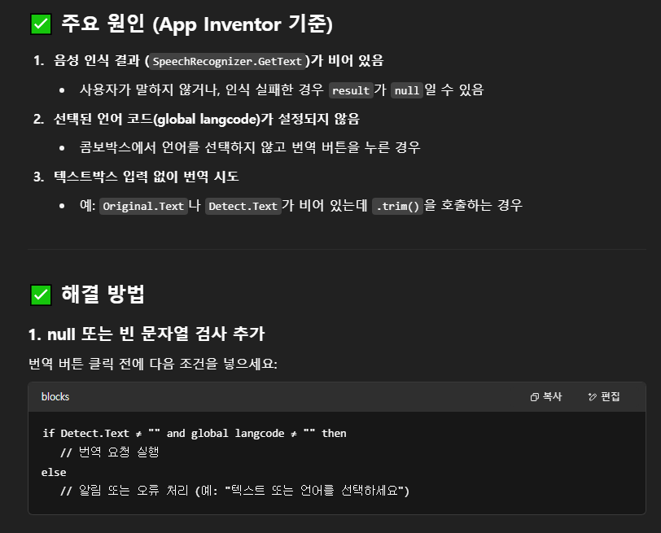
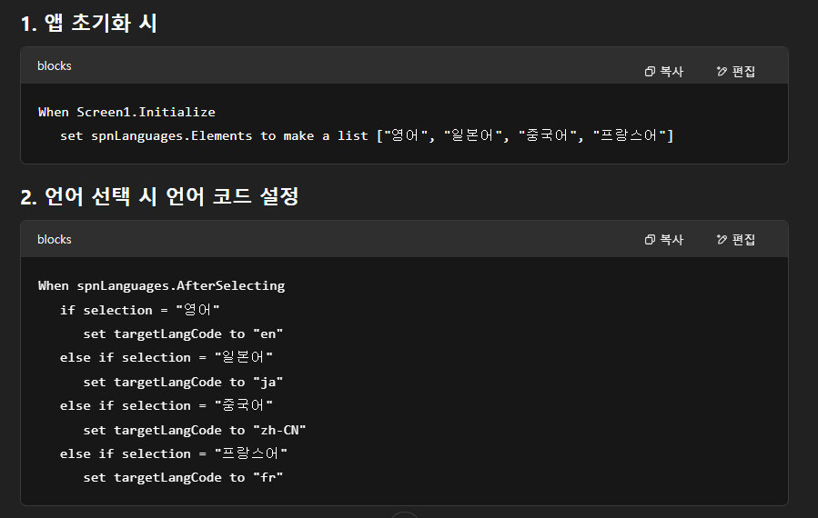
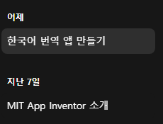
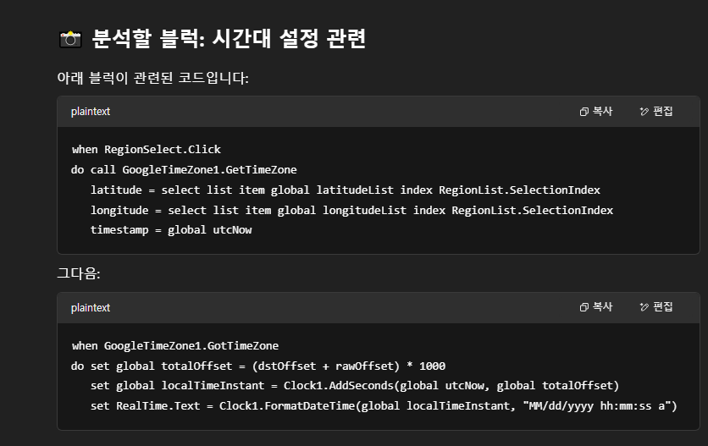
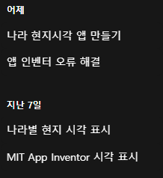
ChatGPT 활용

Slide 3
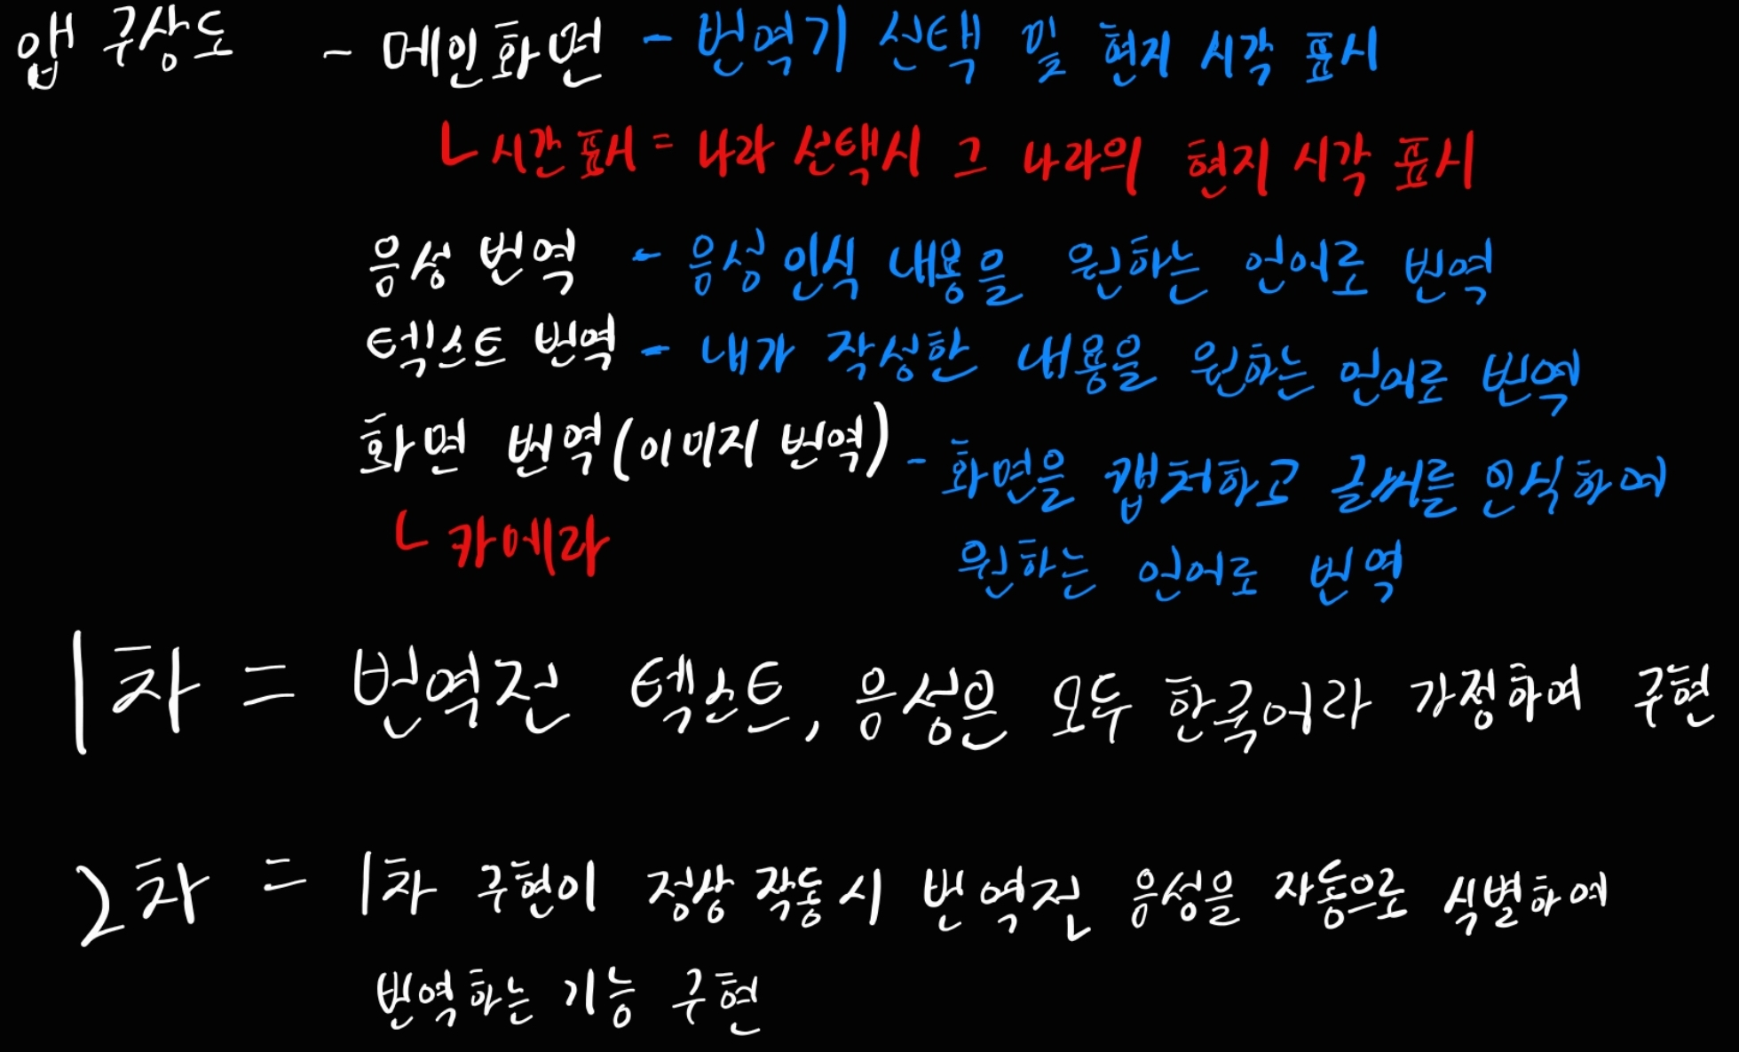
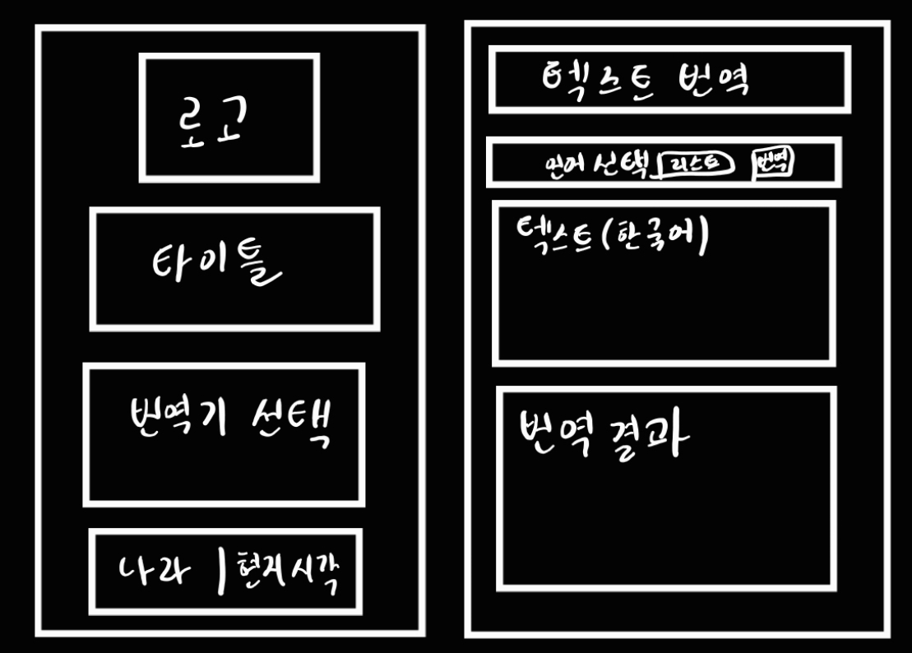
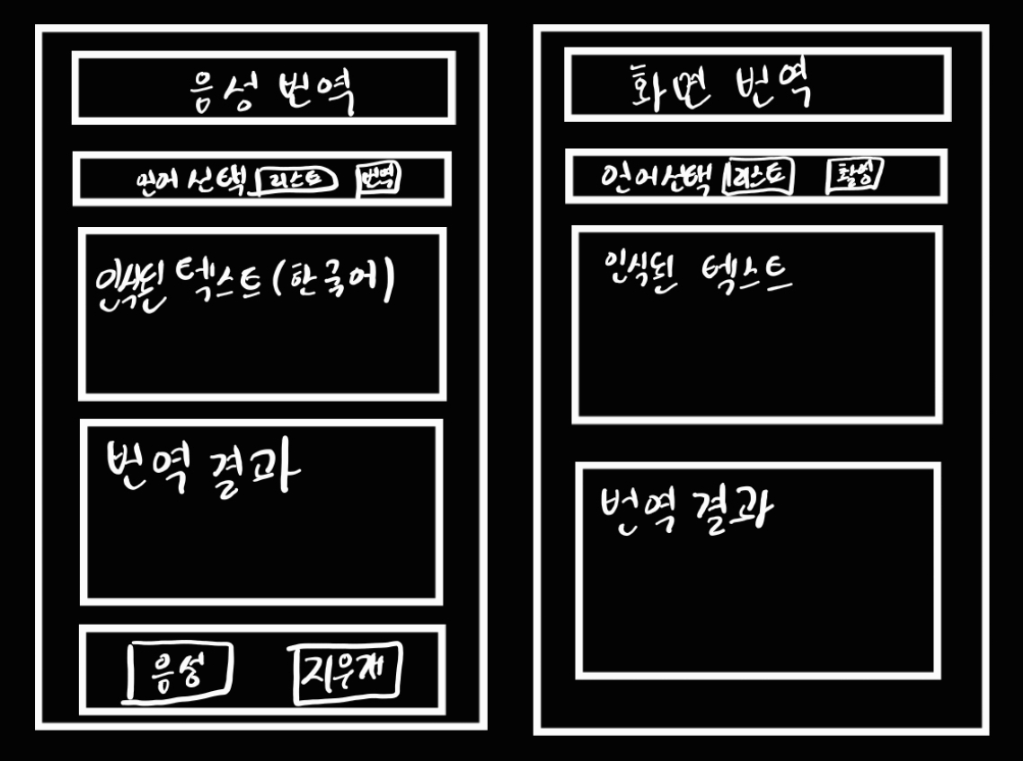
앱 초반 구상도

Slide 4
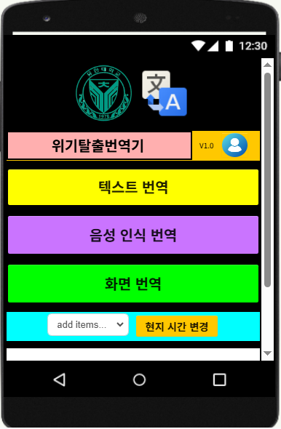
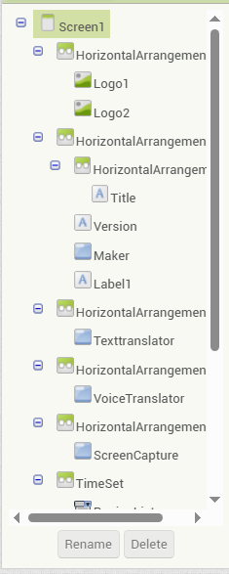
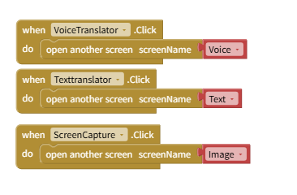
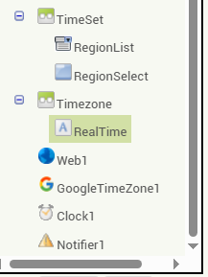
메인 화면[번역기 선택 및 현지 시각 확인]
덜 급하면 직접 텍스트를 작성하는 ’텍스트 번역기’
대방의 말을 못 알아먹을 때 급하게 사용해야할 때 음성을 인식하고 그것을 한국어로 번역하는 ’음성 인식 번역기‘
음식점에서 메뉴판이나 호텔에서 안내 문구를 해석하기 위해 카메라를 사용한 ’화면[이미지]번역기’
※고려사항※
컴포넌트 중에 [Maker]라는 버튼이 존재함.
본래는 앱 제작자 소개를 위한 화면을 구현하려 했으나, 이를 클릭하면 유저가 로그인하는 화면을 구상하고, 로그인해서 사용했던 번역, 번역 기록을 저장하는 기능으로 구현하는 것을 고려함.

Slide 5
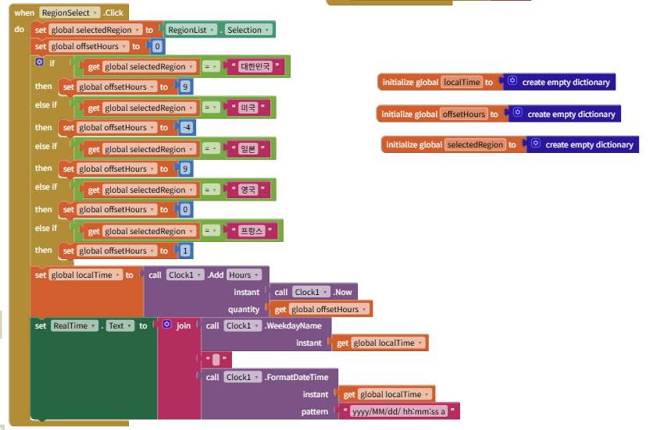
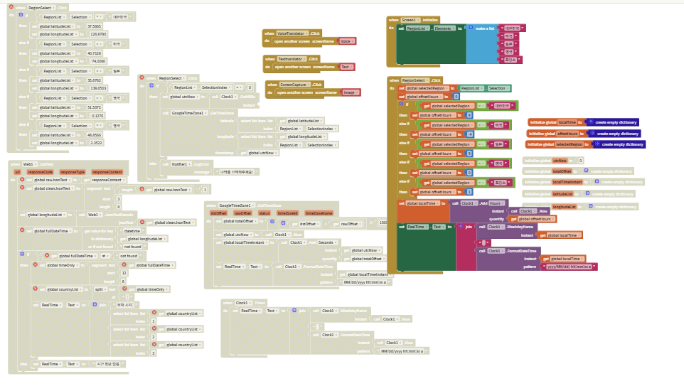
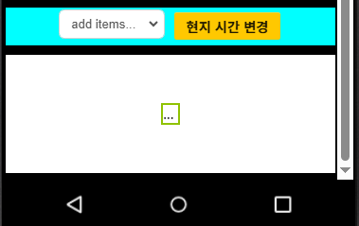
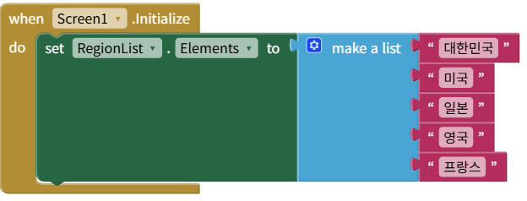
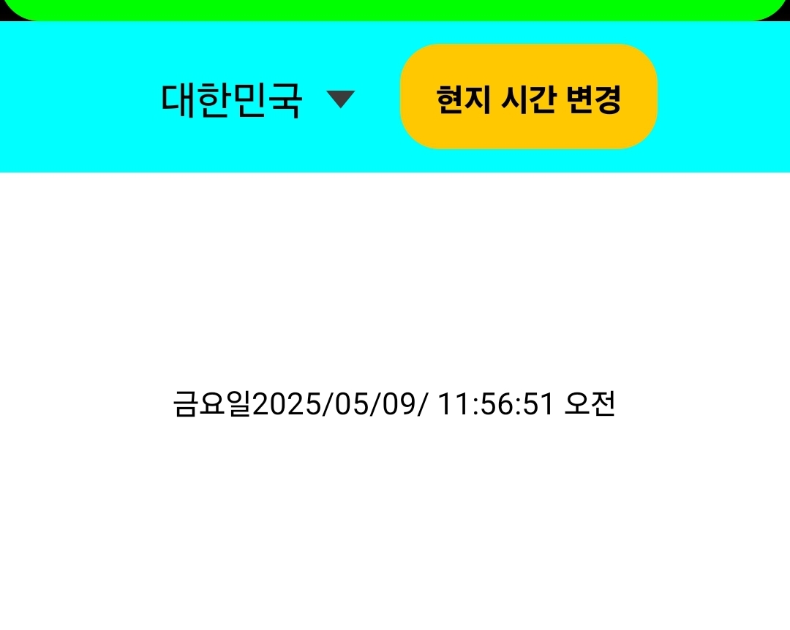
현지 시각 확인 기능의 문제점
선택한 나라에 따라 시차를 적용한 시간을 계산하는 [수동 방식]
나라를 선택하면 그 나라 지역의 위도/경도를 기반으로 [Google Time Zone API를 요청하는 방식]
2번의 경우엔 API 사용후 나온 결과가 JSONText 형식인데 이를 Decoding[복호화]까지 해야하는 방식으로 설계되고 JSONText의 형태가 API별로 다르게 구성되어있어 정확하게 복호화하지 못하는 오류가 자꾸 발생하기에 가장 쉬운, 하지만 각 나라의 시차를 계산한 긴 시간의 작업 방식을 택하였다.

Slide 6
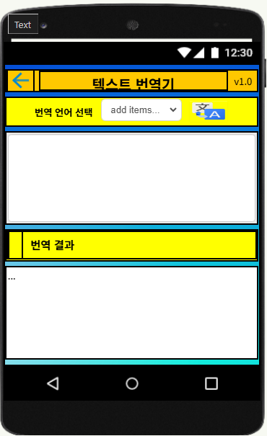
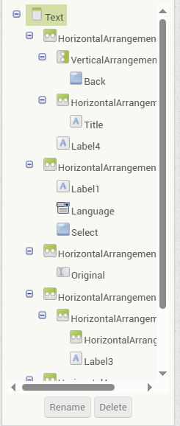
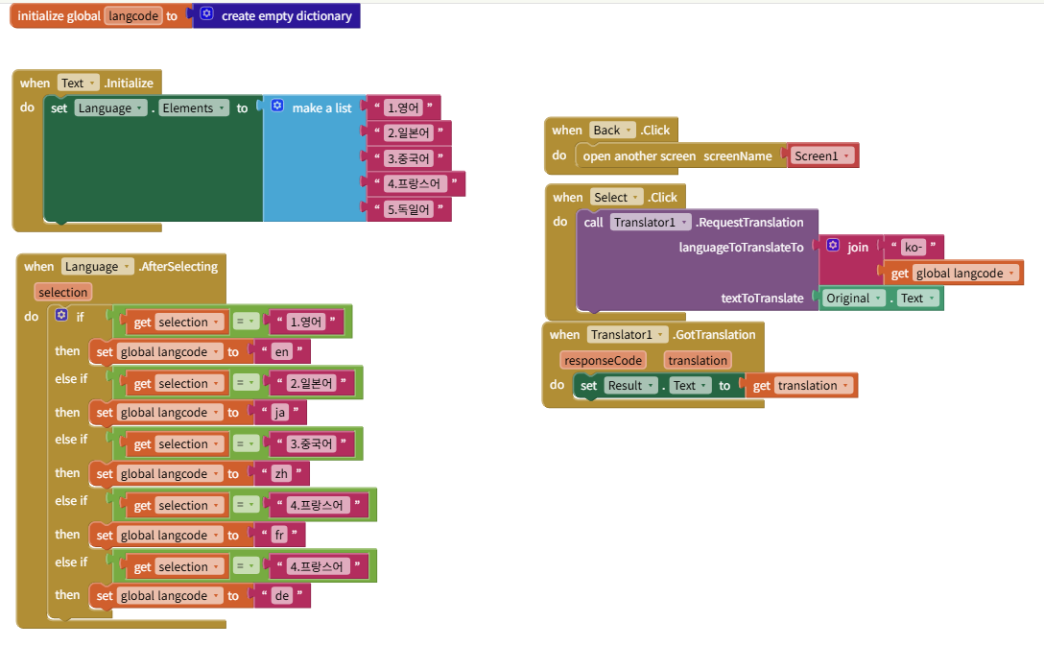
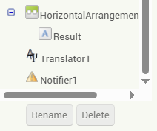
텍스트 번역기 화면[텍스트를 입력해 원하는 언어로 번역]
텍스트 박스[original]에 한국어를 입력후
번역될 언어를 선택하는 리스트[Language]에서 언어를 선택하고
구글번역 아이콘 이미지 버튼[Select]을 누르면
레이아웃의 레이블[Result]에 번역된 결과를 출력
※고려사항※
해당 번역 기능은 GoogleTranslator API를 사용하는데, API마다 제한된 Key값을 제공하므로 번역하는데에 한계가 있다. 그러므로 이 API Key를 새로 발급하는 자동화 기능을 구현을 고려함
1차 구현단계인 번역할 원본 언어가 한국어로 강제되어 있는데 정상적으로 기능들이 동작 되고, 번역에 문제가 생기지 않으면 원본 언어를 꼭 한국어만이 아닌 다른 나라 언어로 선택 후 번역하는 기능도 구현을 고려함.

Slide 7
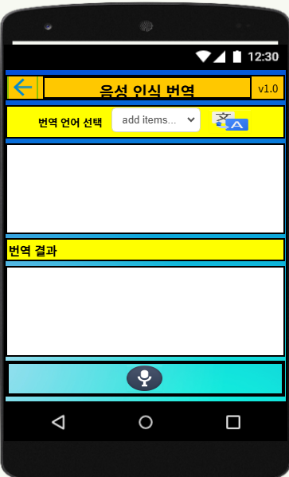
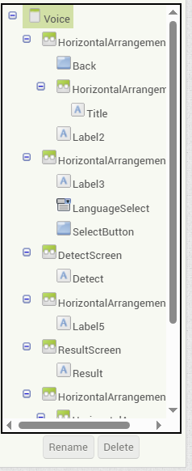
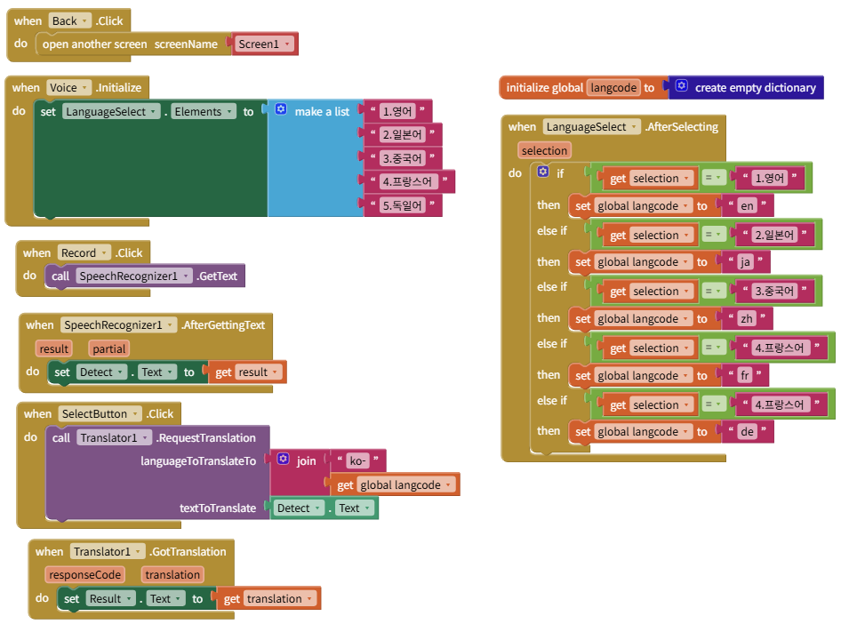
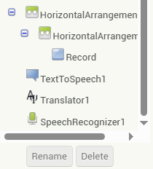
음성 인식 번역기 화면[음성을 인식해 원하는 언어로 번역]
마이크 아이콘 버튼[Record]을 누르면, 앱에 내장된 컴포넌트인 SpeechRecognizer을 통해 녹음을 하고
박스안에 존재하는 레이블[Detect]에 인식된 음성을 앱에 내장된 컴포넌트인 TextToSpeech를 통해 텍스트로 표현
번역하고 싶은 나라[LanguageSelect]를 고르고
구글번역기 아이콘 버튼[SelectButton]을 클릭 시 텍스트 번역과 마찬가지로 Google Translate API를 이용하여 번역
박스 안에 존재하는 레이블[Result]에 번역된 결과를 출력
현재는 인식되는 음성이 한국어로 고정되어있으나, 이번에는 음성 인식인 만큼 인식된 음성의 언어를 자동으로 분석하여 언어를 파악하는 기능을 구현을 고려함.

Slide 8
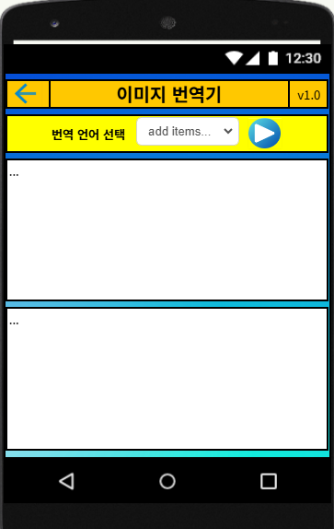
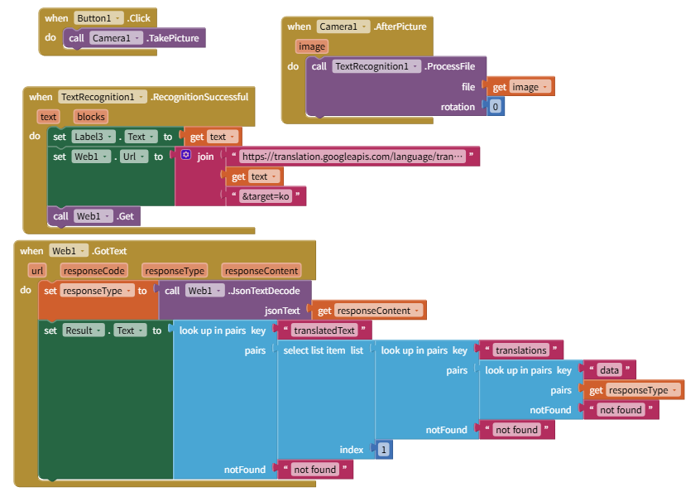
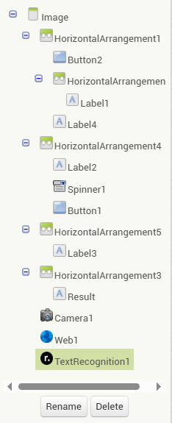
이미지 번역기 화면[이미지를 찍고 추출된 텍스트를 번역]
번역할 언어를 선택함.
재생 버튼을 클릭하면 Camera 컴포넌트를 통해 사진을 찍는다.
찍은 사진을 Web 컴포넌트를 이용해 이미지 텍스트를 분석하는 OCR API를 호출함
인식된 텍스트를 레이블에 출력해줌
TextRecognition이라는 컴포넌트로 디지털로 변환된 텍스트를 번역함.
번역 결과를 출력
※문제점※
마찬가지로 API 별로 추출되는 JSON text형식이 틀려 구현하는데에서 막혔다. 이를 해결하려면 해당 API의 출력문을 보고 복호화 하는 과정에서 정확한 텍스트 포맷을 알아야 하고, 사용해야하는 Extension도 다양하기 때문에 해당 화면 구현은 시간이 더 필요하다.

Slide 9
프로젝트를 마치며
이상 번역기 앱 만들기 프로젝트 발표를 마무리하겠습니다.
감사합니다.

